Slide 1

Réaliser des ré-interviews avec le système CMIS CAPI

Slide 2
Processus de ré-interview
Sélectionne2 2 ménages au hasard pour une re-interview/vérification ponctuelle par le superviseur
La ré-interview consiste à répondre aux questions 1-7 et Q128 du questionnaire ménage
Comparer les résultats et discuter avec l'enquêteur du ménage
Notes:
This is just a summary of the next section, each topic will be addressed in more depth in the following slides

Slide 3
Système CAPI
Sélectionne automatiquement des ménages aléatoires pour une re-interview
Contrôle les sauts pour ne poser que les questions requises pour une re-interview
Génère un rapport montrant les différences entre les interviews et la distance entre les emplacements GPS
Notes:
This is just a summary of the next section, each topic will be addressed in more depth in the following slides

Slide 4
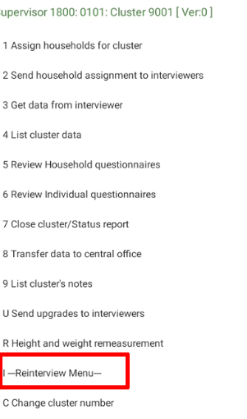
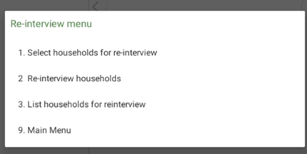
Menu de Re-interview
Notes:
This is just a summary of the next section, each topic will be addressed in more depth in the following slides

Slide 5
Sélection des ménages
Doit avoir reçu cinq ménages complétés sur la tablette du superviseur afin de générer une sélection pour la re-interview
Seulement deux requis, des supplémentaires peuvent être sélectionnés dans le cas où les ménages ne sont pas disponibles pour une nouvelle visite
Peut sélectionner jusqu'à cinq ménages pour une nouvelle interview

Slide 6
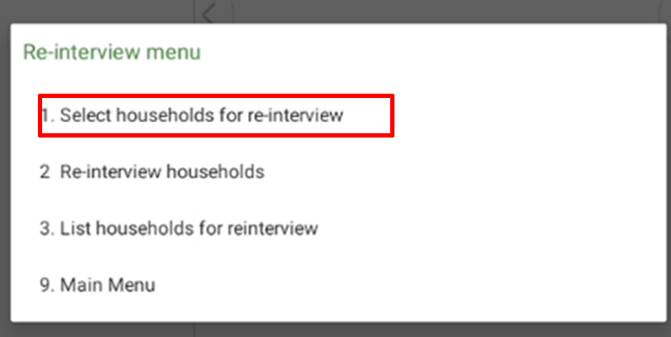
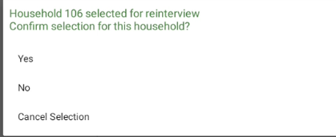
Option de selection des ménages
Le système sélectionnera le ménage et vous invitera à accepter
Oui- accepter
Non- rejeter et en sélectionner un autre
Annuler – quitter le processus de sélection

Slide 7
Spécificité des re-interviews
Des informations supplémentaires seront données sur les re-interviews lors de la formation des superviseurs

Slide 9
Exercice pratique
Pour votre mini grappe, sélectionnez 2 ménages pour re-interview et menez les deux re-interview.

